Slide 1
Ensino Fundamental I 4º ano
Língua Portuguesa
Secretaria Municipal de Educação e Cultura de Alfenas
2020

Slide 2
NÃO HÁ NECESSIDADE DE REALIZAR A IMPRESSÃO DESTE MATERIAL.
AS ATIVIDADES NÃO SÃO OBRIGATÓRIAS.
OS ALUNOS IRÃO REVER ESTAS ATIVIDADES NA VOLTA ÀS AULAS.
VAMOS COMEÇAR!

Slide 4
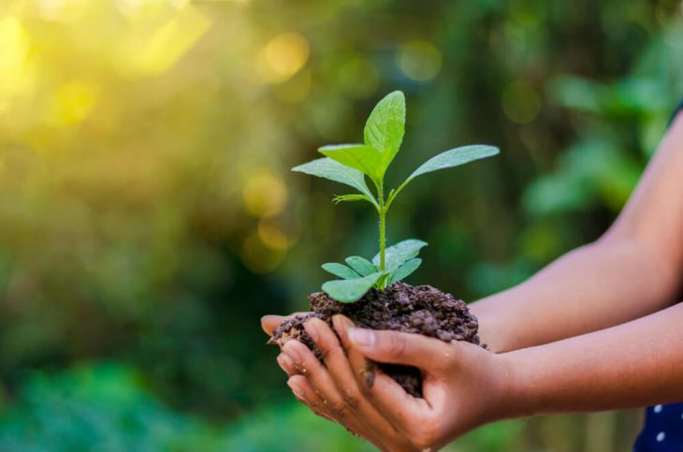
O que é o Meio Ambiente?
O meio ambiente refere-se ao conjunto de fatores físicos, biológicos e químicos que cerca os seres vivos, influenciando-os e sendo influenciado por eles. Pode ser entendido também como o conjunto de condições que permitem abrigar e reger a vida em todas as suas formas - os ecossistemas que existem na Terra.
Wikipédia
Fonte da imagem: https://fia.com.br/blog/meio-ambiente/

Slide 5
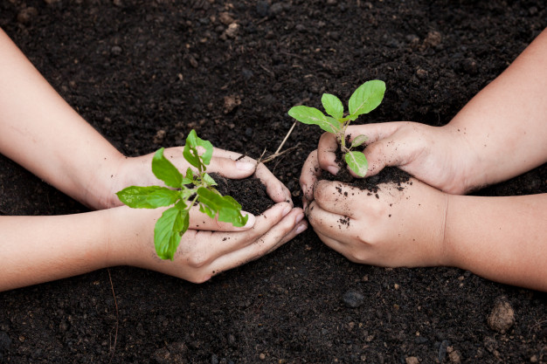
Querida aluna e querido aluno:
Em tempos de pandemia sua vida está bem diferente, não é mesmo? Precisamos ficar em casa, nos protegendo e cuidando das pessoas que amamos. Para que você continue aprendendo, preparamos um material bem legal, que você poderá aprender e se divertir.
https://br.freepik.com/fotos-premium/maos-de-criancas-plantando-arvore-jovem-em-solo-preto-juntos-como-conceito-de-mundo-de-salvar_1770605.htm

Slide 6
Algumas dicas importantes para que você tenha uma rotina de estudos:
-Estude todos os dias um pouquinho.
-Se possível, tenha um lugar silencioso para seus estudos.
-Solicite a ajuda de sua família ou algum adulto.
-Resolva as atividades de Português e de Matemática com bastante atenção.
-Para ficar cada vez melhor e bem informado, sempre que possível, pratique a leitura de um livro ou outras formas de leitura de seu interesse.
- Aproveite esse tempo e cuide do meio ambiente: plante uma árvore, uma flor...

Slide 7
Você sabe o que é um cartaz?
O cartaz é um gênero textual, marcado especialmente pela função informativa, bem como pela função apelativa. Existe uma série de gêneros textuais, utilizados para transmitir mensagens; dentre os diversos existentes, o cartaz é um dos mais comuns, pois é frequente nos depararmos com ele.

Slide 8
Leia o cartaz abaixo:
Fonte: https://noticiasdeararas.com.br/2020/06/pit-stop-ambiental-ira-arrecadar-produtos-para-animais-abandonados--receber-residuos-eletronicos

Slide 9
Atividade 1.
Responda as perguntas abaixo, em seu caderno.
a) Qual o assunto desse cartaz?
b) Qual frase foi escrita de forma destacada para chamar a atenção do leitor?
c) Quando e onde ocorrerá o evento divulgado?
d) Qual secretaria está promovendo esse evento?
e) Quais produtos serão entregues voluntariamente?
f) Quais produtos serão arrecadados?
Crédito - https://ensinarhoje.com/dia-do-meio-ambiente-atividade-com-folheto

Slide 10
Atividade 2
Localize, no cartaz, a palavra eletroeletrônicos. Note que tem um asterisco (*) próximo a essa palavra. Para que serve esse asterisco? Faça a atividade em seu caderno.
(A) Deixar a palavra mais chamativa.
(B) Informar que eletroeletrônicos são perigosos.
(C) Indicar que há uma informação extra relacionada aos eletroeletrônicos.
(D) Indicar que não há nenhuma informação a acrescentar
Crédito -https://ensinarhoje.com/dia-do-meio-ambiente-atividade-com-folheto

Slide 11
Atividade 3
Copie a questão abaixo, em seu caderno, para responder.
No cartaz encontramos a seguinte informação: “exceto lâmpadas, pilhas e baterias”.
O que significa a palavra exceto?
(A) alguns.
(B) inclusive.
(C) menos.
(D) todos.

Slide 12
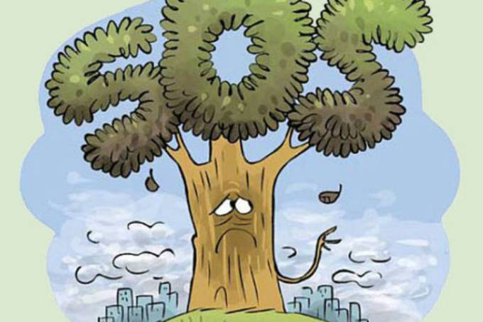
Atividade 4 Observe bem a figura abaixo:
- O que será que está acontecendo?
- Por que será que a árvore está com uma carinha tão triste?
- O que significa esse SOS em suas folhas?
- No fundo da imagem, o que está acontecendo?
Com essas informações, monte uma história que possa servir de alerta para preservação de nosso ambiente.

Slide 13
Ensino Fundamental I 4º ano Matemática
Secretaria Municipal de Educação e Cultura de Alfenas
2020

Slide 14
Leia:
O que é um Quiz?
Quiz é o nome dado a um jogo, no qual os jogadores tentam responder corretamente as questões que lhes são colocadas. Em alguns contextos, a palavra também é utilizada como sinônimo de teste informal para a avaliação de aquisição de conhecimentos ou capacidades em ambientes de aprendizagem. (Fonte: Wikipédia).

Slide 15
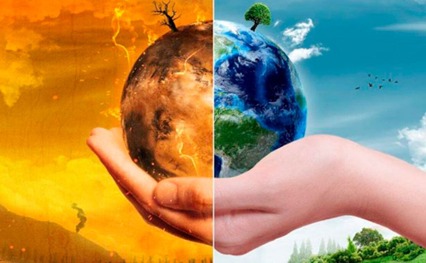
Dicas: -Você deverá copiar as perguntas e responder em seu caderno.
Fonte da imagem: https://portal.fiocruz.br/noticia/reciis-abre-submissao-de-artigos-para-dossie-comunicacao-e-meio-ambiente

Slide 16
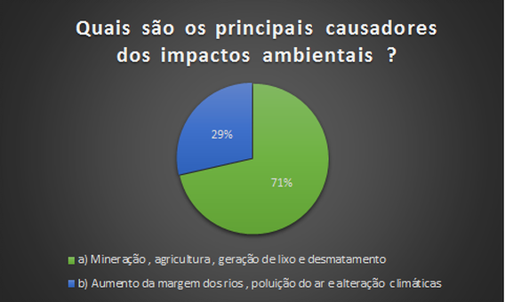
Abaixo, temos a representação dos principais causadores dos impactos ambientais.
Fonte: https://henriquecpardini.wixsite.com/meioambiente/estatisticas

Slide 17
1- Quais impactos ambientais são maiores?
A
Mineração, agricultura, geração de lixo e desmatamento. (71%)
B
Aumento das margens dos rios, poluição do ar e alterações climáticas (29%)

Slide 18
2 – Qual o resultado da soma das duas porcentagens apresentada pelo gráfico?
A
29%
B
42%
C
71%
D
100%

Slide 19
Veja o tempo médio de decomposição do lixo na natureza:

Slide 20
3 – De acordo com as informações do tempo de decomposição do lixo, na natureza, marque a alternativa que apresenta o material que gasta um tempo maior para se decompor.
A
Papel
B
Plástico
C
Vidro
D
Alumínio

Slide 21
4 – Observando na tabela, quanto tempo o vidro leva a mais que o metal para se decompor?
A
Mais de 1100 anos
B
Mais de 1000 anos
C
Mais de 900 anos
D
Mais de 800 anos

Slide 22
Sugestões de Jogos:
Copie e cole o link:
https://www.atividadeseducativas.com.br/index.php?procurar_por=meio-ambiente

Slide 23
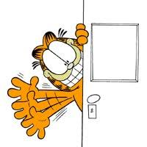
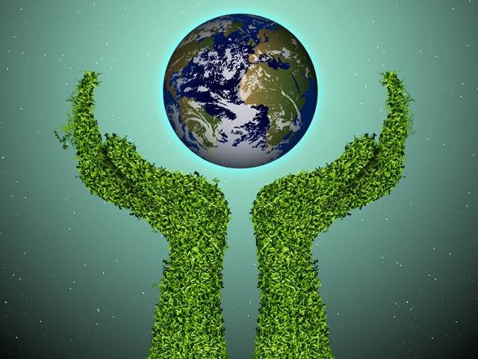
Até a próxima...
Fonte da imagem: https://pt-br.facebook.com/pg/%C3%89-hora-de-dar-Tchau-103058219865183/photos/

